Slide 1
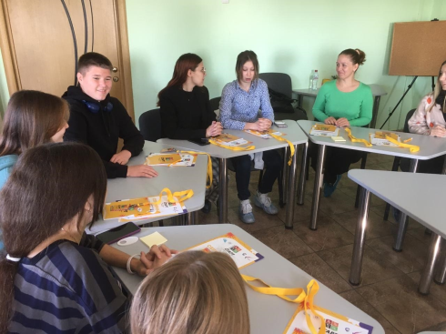
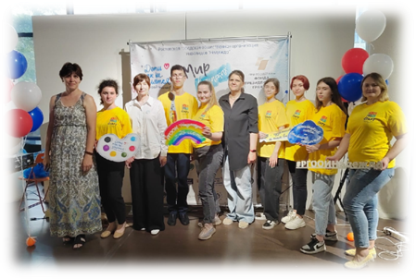
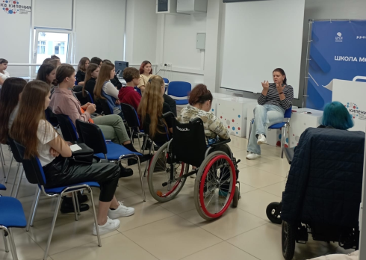
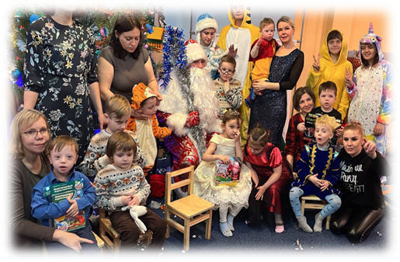
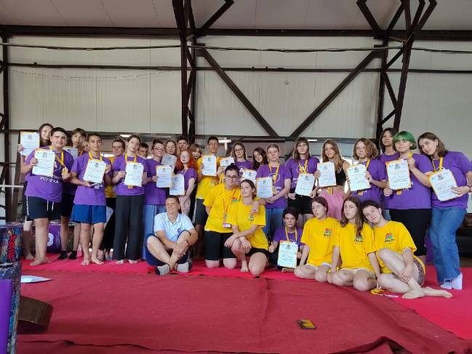
ВОЛОНТЁРЫ РСДМО
«СТАРТ – школа инклюзивного волонтёрства»
Июннь 2021 – декабрь 2022 г.г.
Прошли обучение – 370 волонтёров от 12 до 38 лет. Из них 34 человек с ОВЗ и инвалиды
Проведено:
73 мастер-класса;
5 выездных мероприятий;
10 Новогодних представлений.

Slide 2
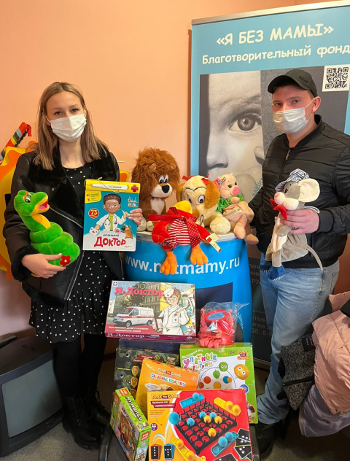
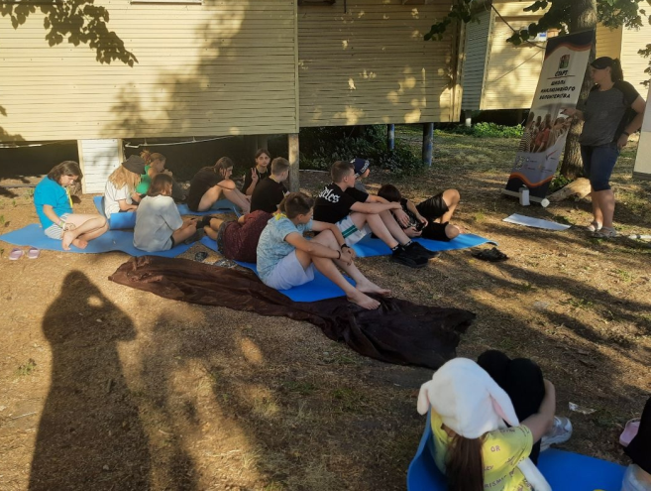
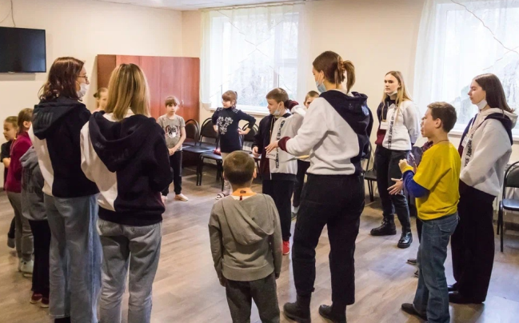
2021-2022 г.г
Организовано 16 благотворительных акций:
Активное лето;
Соберём ребёнка в школу:
Дни милосердия;
Рождественский перезвон;
Белый цветок;
Активные каникулы;
Добрые уроки;
#МЫВМЕСТЕДЕТИРО.
Многие из которых стали ежегодными.
В акциях приняло участие более 9000 волонтёров из образовательных учреждений Ростова-на-Дону и области.
Благополучателями стали дети из семей беженцев, БФ «Я без мамы» , «Доброе дело».
С 24 февраля 2022 года волонтёры принимают активное участие в работе ПВР, до мая 2022 года проводили мастер –классы для ребят из детских домов и интернатов, расположенных на территории Неклиновского района и города Шахты. По настоящее время оказывают помощь ребятам обучающимся в ОУ Ростова-на-Дону и области.

Slide 3
